Slide 1

Inducción
Gestión Documental
Laura Estela Vega Pena
Auxiliar Administrativo

Slide 2


GESTIÓN DOCUMENTAL
Conjunto de normas administrativas y técnicas tendientes a la planificación, manejo y organización de la documentación producida y recibida por la entidades, desde su origen hasta su destino final, con el objeto de facilitar su utilización y conservación.

Slide 3



IMPORTANCIA DE LA GDO
Permite mantener un control eficiente sobre la información, evitando la pérdida o duplicación de documentos, facilitando su búsqueda y recuperación, y asegurando su integridad y confidencialidad.

Slide 4
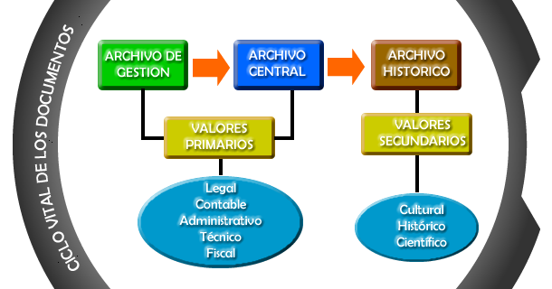
CICLO VITAL
DE
LOS DOCUMENTOS
Son las etapas o ciclos que atraviesan los documentos desde su proceso de creación hasta su disposición final, siendo esta su eliminación o su conservación permanente.

Slide 5
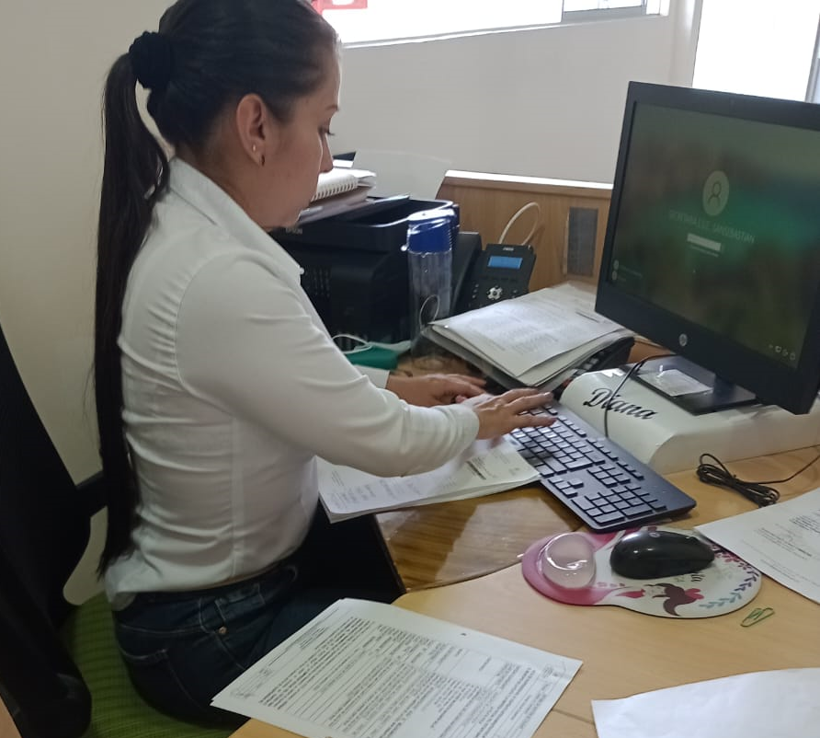
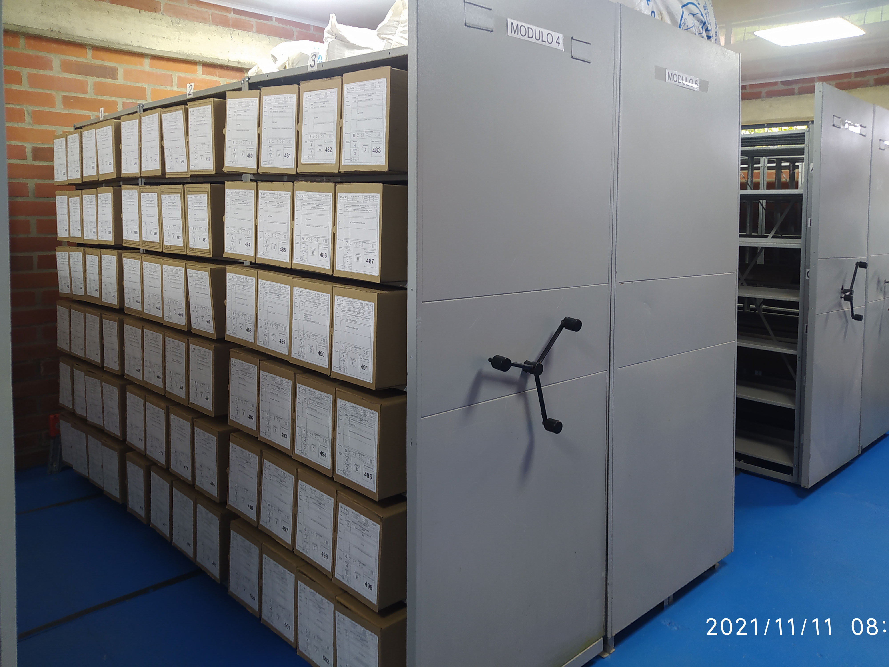
ARCHIVO CENTRAL
ARCHIVO DE GESTIÓN
Son aquellos que permanecen en una oficina mientras están en trámite, pueden estar en un lapso de 1 a 5 años.
Se agrupan los documentos transferidos por los distintos archivos de gestión de la entidad, cuya consulta no es tan frecuente pero que siguen teniendo vigencia.

Slide 6
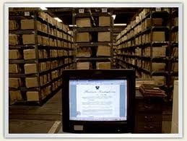
ARCHIVO HISTÓRICO
Es aquel en el que se transfiere los documentos del archivo central o del archivo de gestión, que por decisión de comité de archivo deben conservarse permanentemente, dado el valor que adquieren para la investigación, la ciencia y la cultura.
Es la memoria Institucional de la entidad.

Slide 7
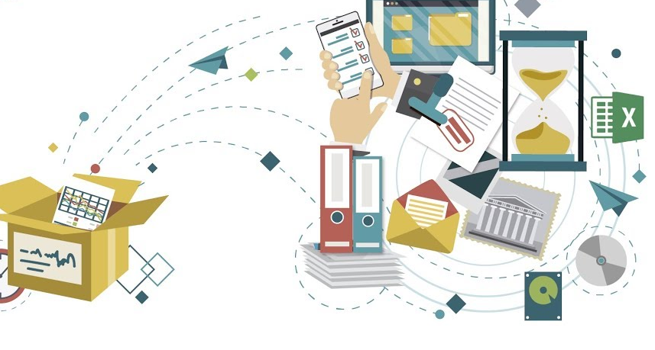
TABLAS DE RETENCIÓN DOCUMENTAL
TRD
Las Tablas de Retención documental son un listado de series, con sus correspondientes tipos documentales, a las cuales se asigna el tiempo de permanencia en cada etapa del ciclo vital de los documentos.

Slide 8
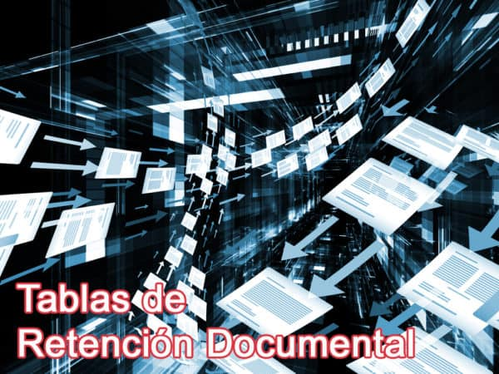
IMPORTANCIA DE LAS TRD
Contribuyen a la racionalización de la producción documental.
Permiten proporcionar un servicio eficaz y eficiente.
Facilitan el control y acceso a los documentos a través de los tiempos de retención en ella estipulados.
Garantizan la selección y conservación de los documentos que tienen carácter permanente.
Regulan las transferencias de los documentos
en las diferentes fases de archivo.

Slide 9

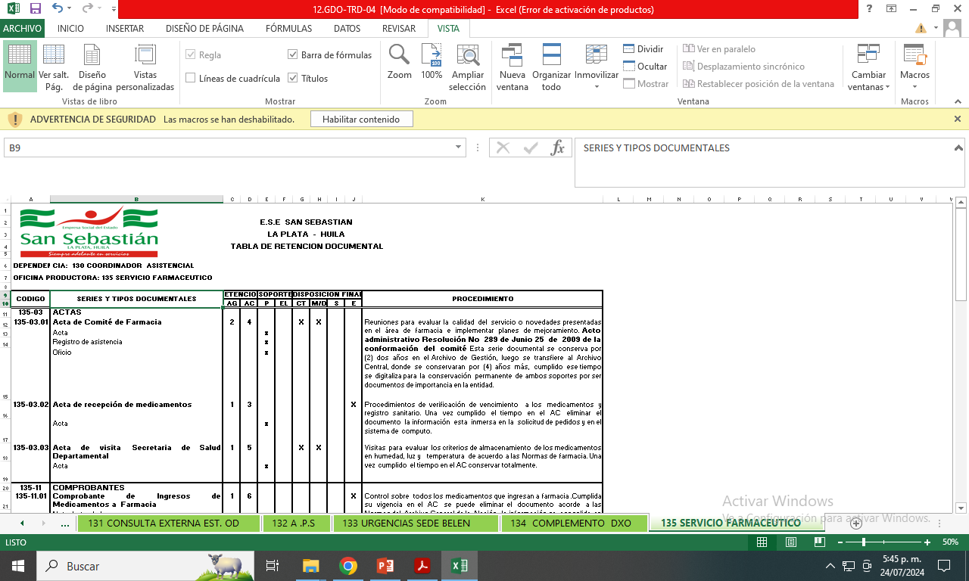
FORMATO TABLA DE RETENCIÓN

Slide 10
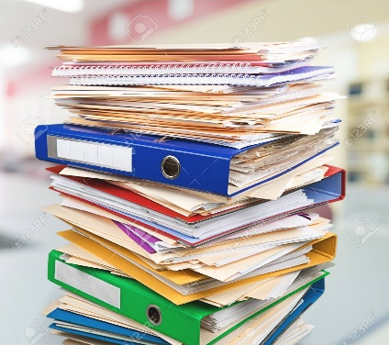
APLICACIÓN DE LAS TABLAS DE RETENCIÓN
Proceso mediante el cual la documentación producida por las oficinas es clasificada, ordenada y ubicada de acuerdo a lo establecido en la Tabla de Retención Documental.
CLASIFICACIÓN
ORDENACIÓN
DESCRIPCIÓN

Slide 11
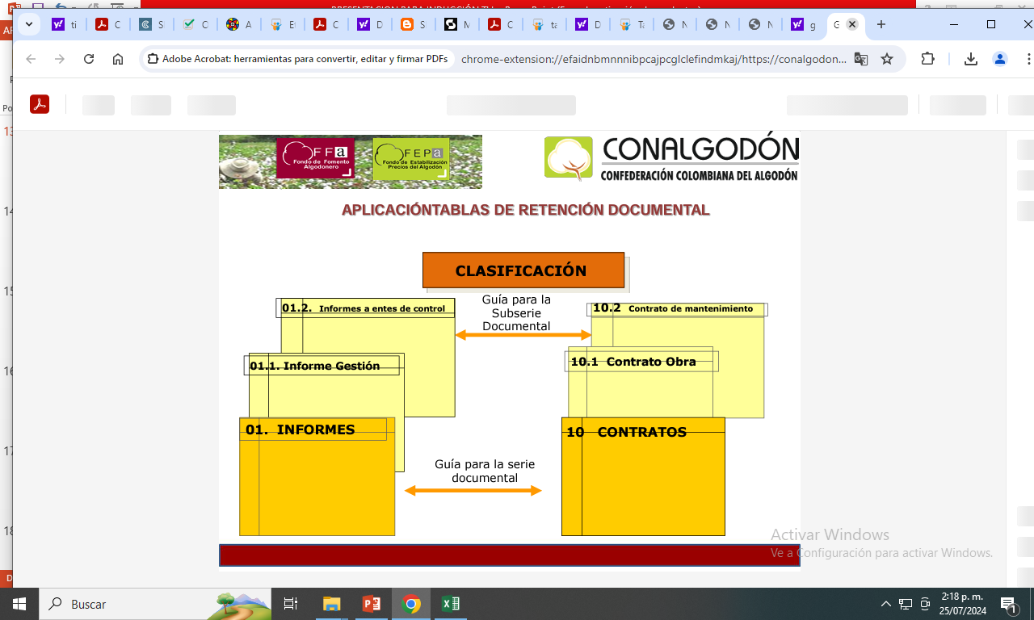
La clasificación documental consiste en identificar un orden lógico para la organización de los documentos y su información a través de agrupaciones documentales llamadas series o subseries, las cuales se encuentran relacionadas con la estructura orgánica, funciones, marco normativo y los procesos y procedimientos.

Slide 12
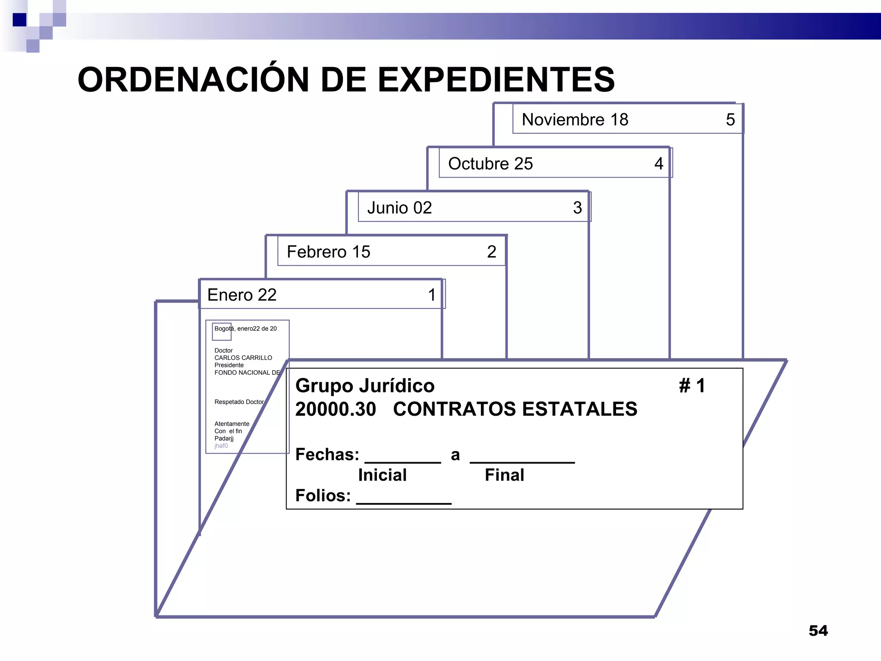
ORDENACIÓN
Los documentos se ordenan desde la fecha más antigua a la fecha más vigente.
Cada carpeta debe estar conformada por 200 Folios.

Slide 13
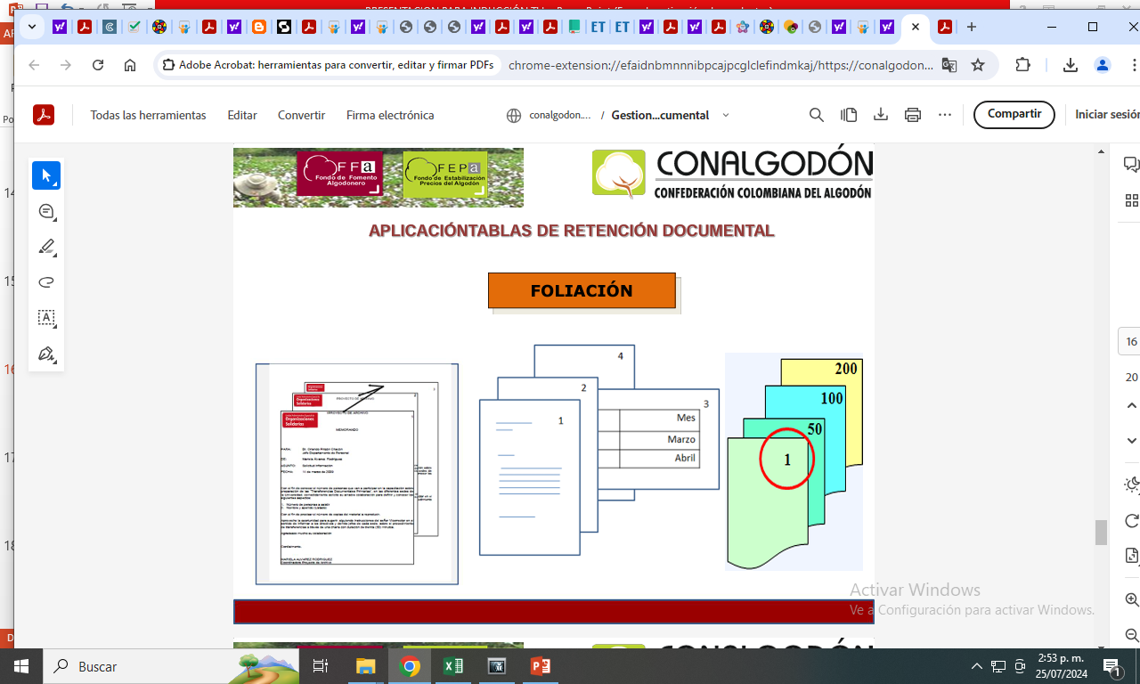
Foliación: “Acto de enumerar los folios solo por su cara recta”
PASOS
Numerar de manera consecutiva.
Escribir el número en la esquina superior derecha de la cara recta del folio.
Escribir el número de manera legible.
No escribir con trazo fuerte porque se puede causar daño irreversible al soporte papel.
La foliación de los documentos deberá efectuarse siempre utilizando lápiz de mina negra y blanda, tipo HB o B.

Slide 14
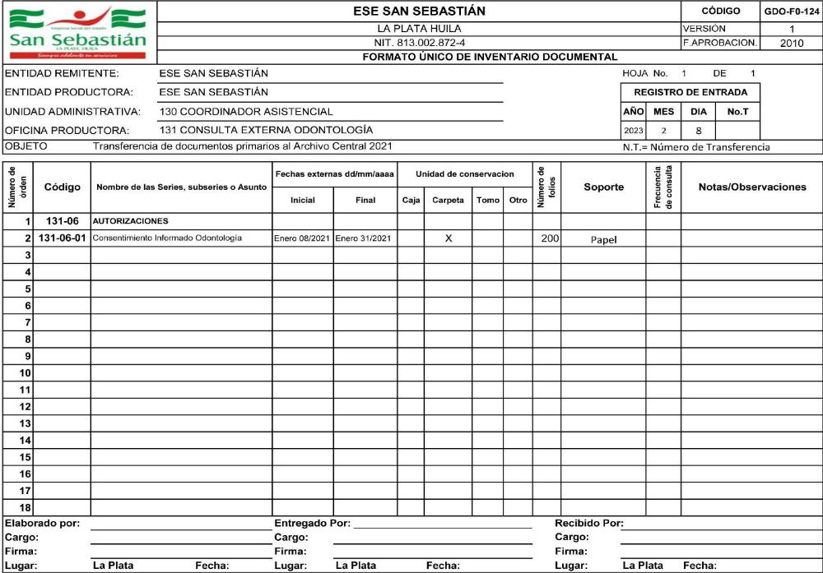
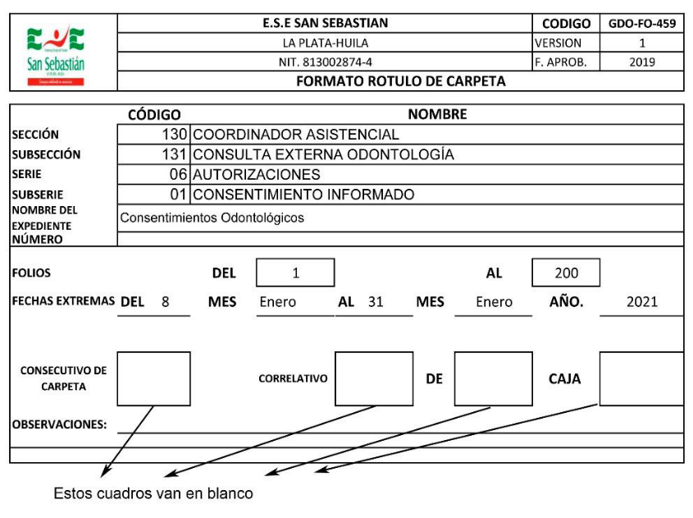
DESCRIPCIÓN
FORMATO ÚNICO DE INVENTARIO DOCUMENTAL -FUID
ROTULO DE CARPETA

Slide 15
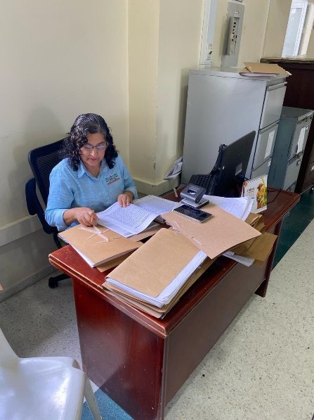
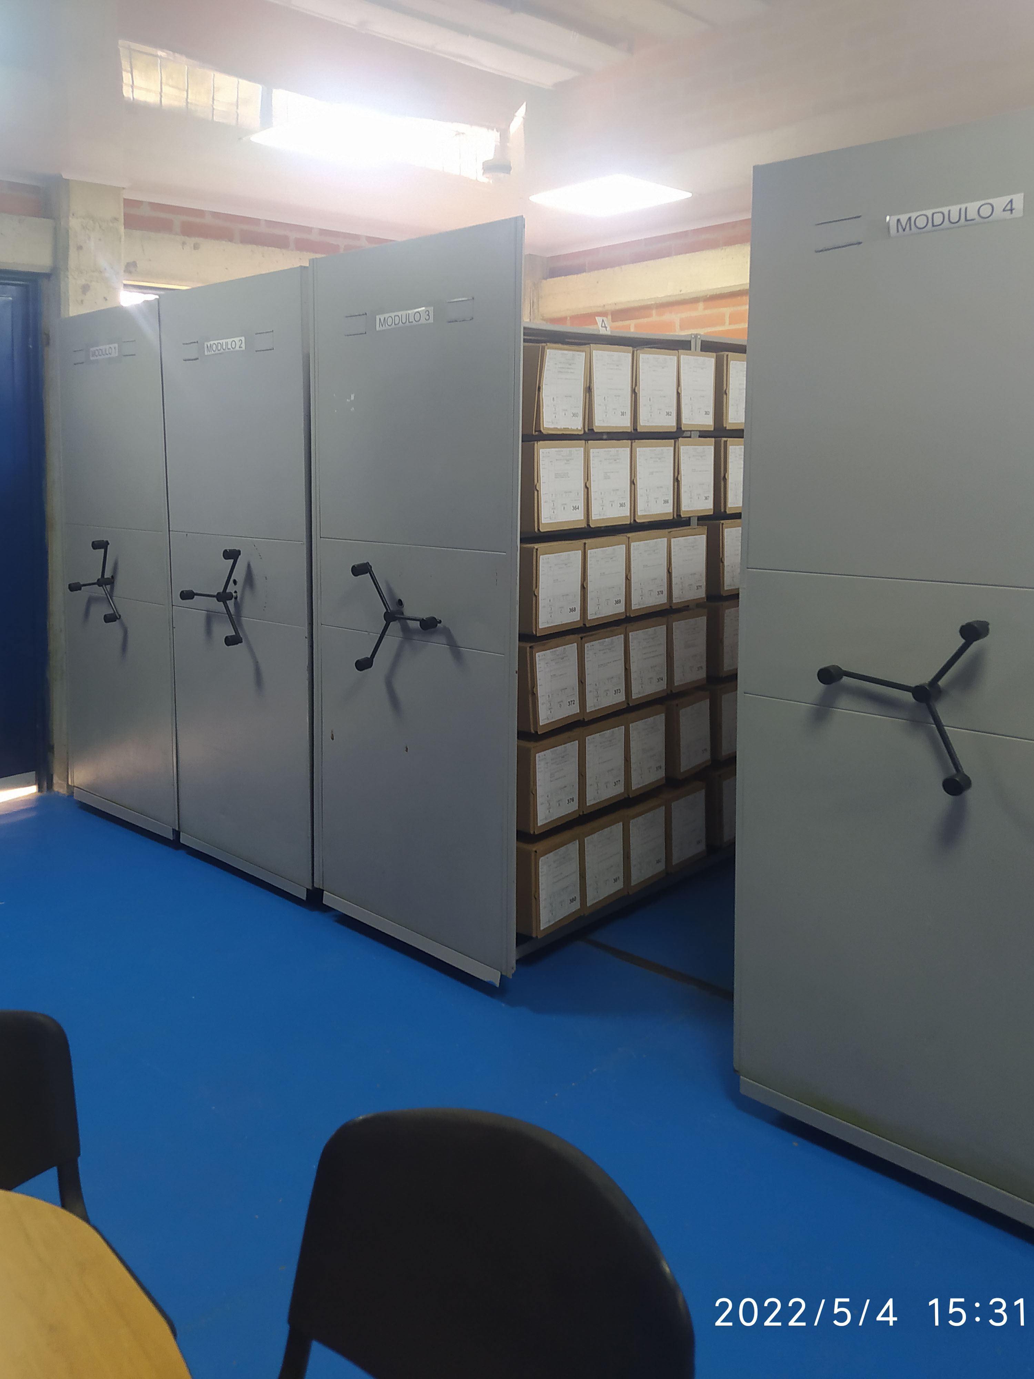
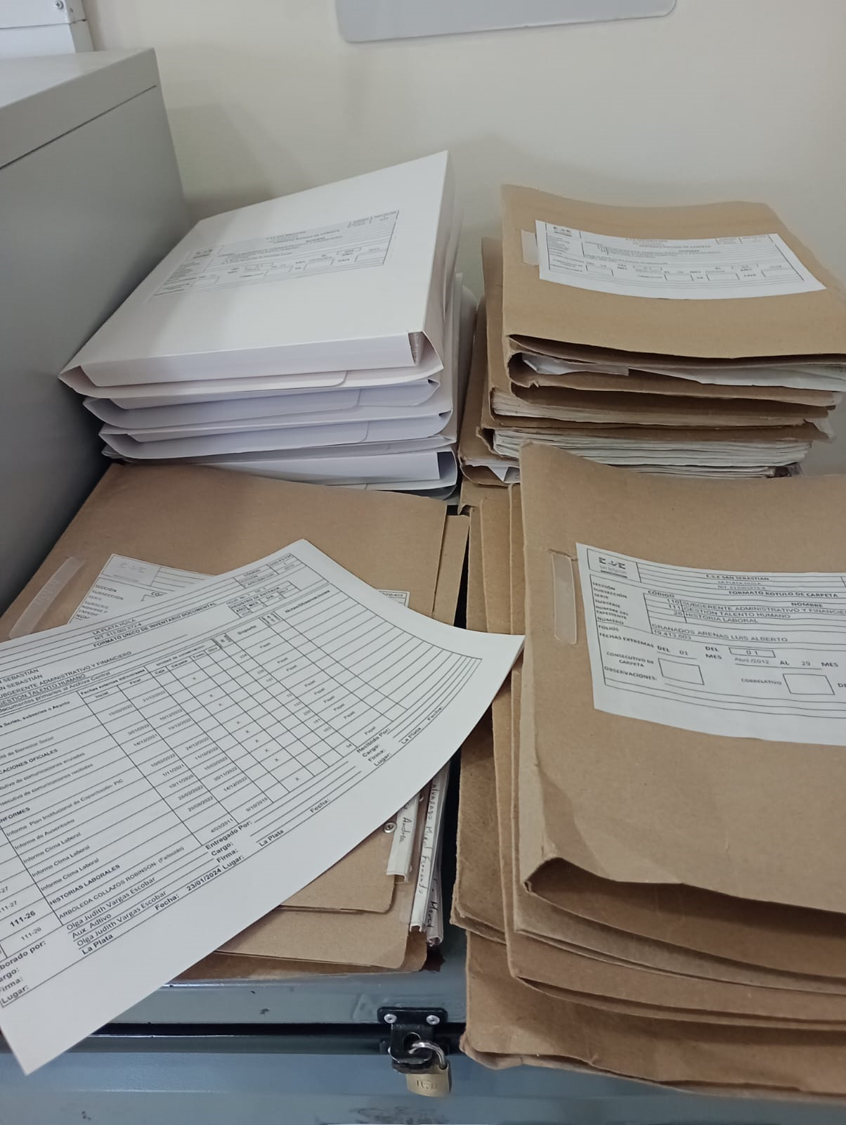
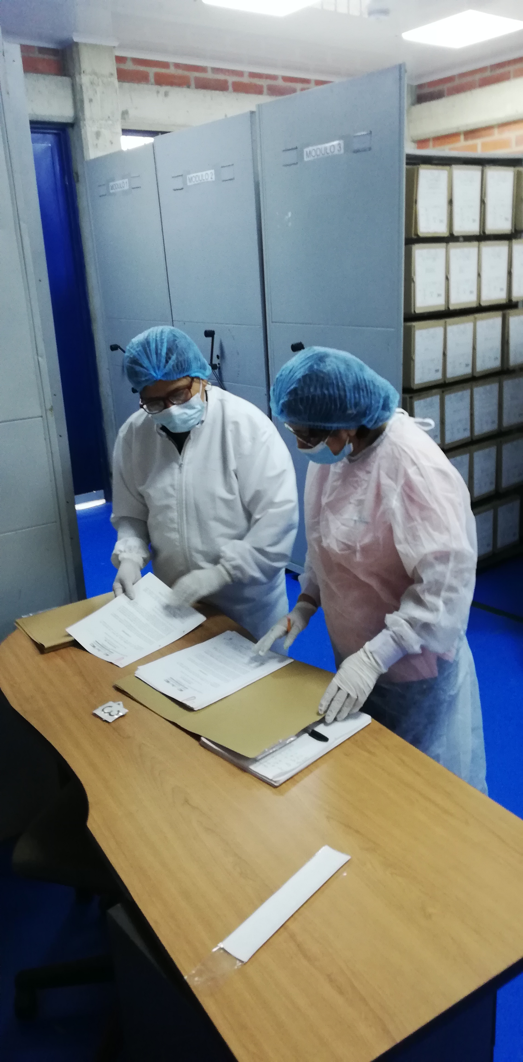
TRANSFERENCIAS DOCUMENTALES
Proceso que consiste en realizar un traslado de los documentos que ya cumplieron su tiempo de retención en los Archivos de Gestión y deben pasar al Archivo Central.

Slide 16
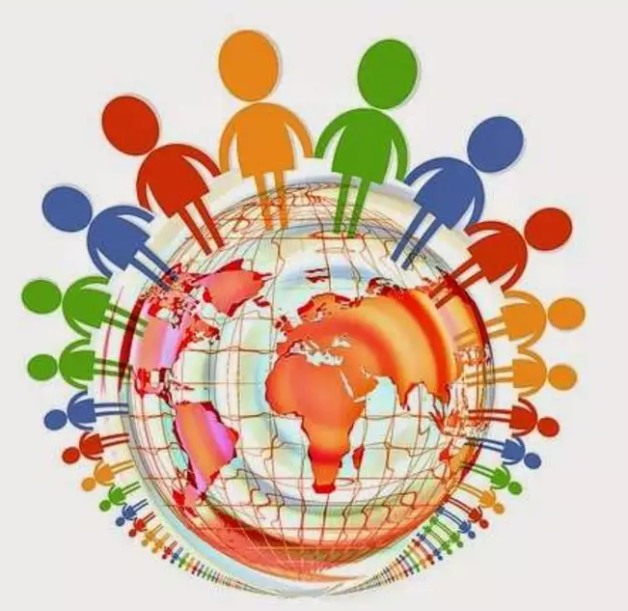

“Todos somos actores
importantes en el proceso
de modernización de la
administración documental
de la institución”
“Si producimos más papel
habrán menos árboles”

